Slide 1


Iniciativa da FIESC – Federação das Indústrias do Estado de Santa Catarina
Serviço Nacional de Aprendizagem Industrial de Santa Catarina

Slide 2
React - Módulo 04
HTML e CSS
Lucas Naspolini
lucas.naspolini@edu.sc.senai.br

Slide 3

Aula 03
Tags de Corpo, Tags Semânticas, HTML + JS

Slide 4

Divs x Tags Semânticas
Quando usar uma ou outra?

Slide 5
CONCEITO DE DIV
Uma div é um “container” genérico para conteúdo de fluxo, que de certa forma não representa nada. Ele pode ser utilizado para agrupar elementos para fins de estilos (usando class ou id), ou porque eles compartilham valores de atributos. Ele deve ser utilizado somente quando não tiver outro elemento de semântica

Slide 6

DIVS / “WireDiv”

Slide 7
TAGS SEMÂNTICAS
Atualmente o papel da HTML não é apenas estruturar documentos para a web, mas também descrever o significado do conteúdo presente nesses documentos por meio de tags semânticas. O HTML semântico descreve o significado do conteúdo, tornando-o mais claro tanto para programadores quanto para navegadores e outras engines que processam essa informação.

Slide 8
TAGS SEMÂNTICAS
<table>
<form>
<summary> <main>
<header>
<footer>
<article>
<section>
<nav>
<aside>
<figure> <details>

Slide 9

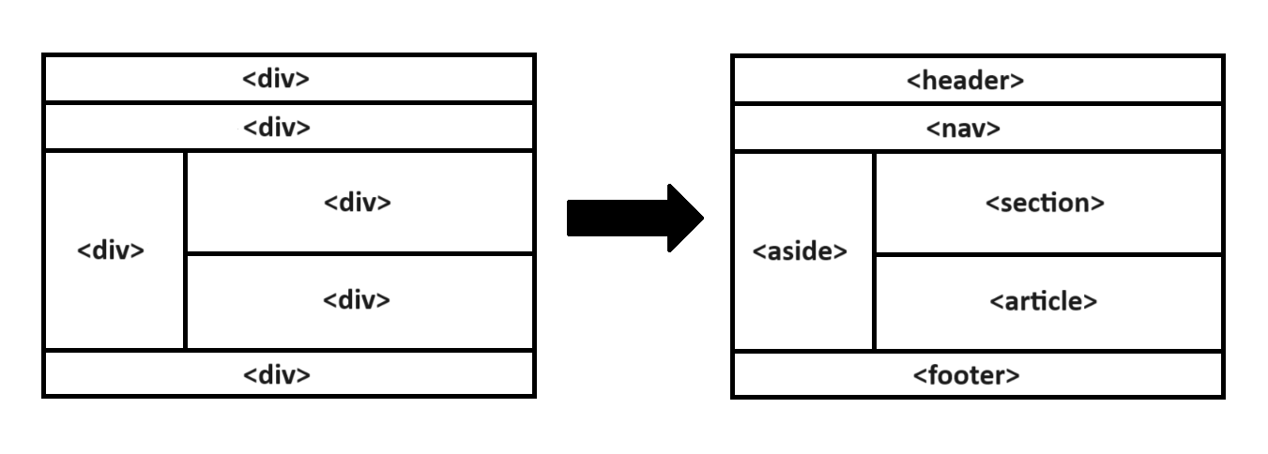
ESTRUTURA HTML

Slide 10
HTML + JS
Não tem na ementa, mas bora?

Slide 11
HTML + JS
No HTML No JS
Arquivos linkados <script>
Inputs identificados com “id”.
Botão com “onclick” e function.
Variáveis com “getElementByID”.
Function com os cálculos / lógica.
Utilizar a propriedade “value”.

Slide 12

Atividade (HTML + JS)
Criar uma pequena aplicação utilizando HTML + JS onde o usuário possa cadastrar 3 atividades, o peso de cada atividade e a nota, mostrando como resultado a média ponderada.

Slide 13
DICAS DE HTML
Pratique, meta o ‘loco’, analise elementos

Slide 14
DICAS DE HTML
Crie tags / elementos.
Teste hierarquia de elementos.
Analise / Inspecione elementos.

Slide 15
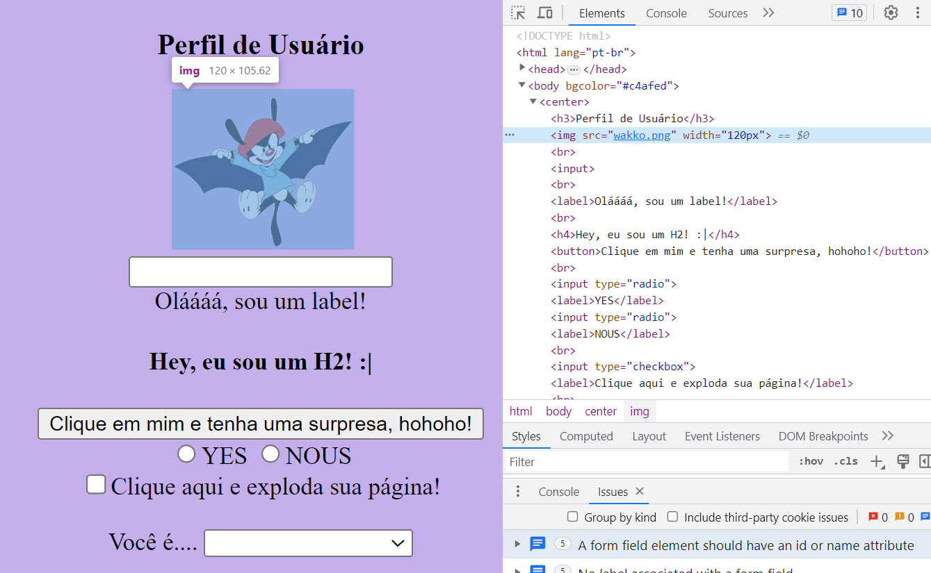
INSPECIONANDO ELEMENTOS

Slide 16
Iniciativa da FIESC – Federação das Indústrias do Estado de Santa Catarina
Serviço Nacional de Aprendizagem Industrial de Santa Catarina

